Slide 1
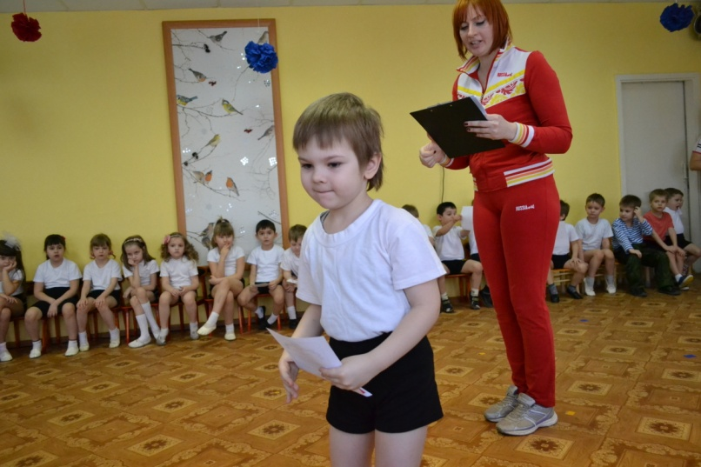
ЗАНЯТИЯ ПО ФИЗИЧЕСКОЙ КУЛЬТУРЕ В ДЕТСКОМ САДУ

Slide 2
Введение:
Обоснование:
Обучение осуществляется:
систематически
последовательно
с включением новых знаний:
о назначении физических упражнений
о своем организме
Физкультурное занятие является основной формой воспитательно-образовательной работы по физическому воспитанию

Slide 3
Понятие о физкультурном занятии
Физкультурное занятие – основная форма организованного, систематического обучения детей двигательным умениям и навыкам
Цель – создание условий для всесторонне развитого, здорового и физически активного ребенка

Slide 4
Понятие о физкультурном занятии
Задачи:
формировать двигательные умения и навыки,
развивать физические качества ,
удовлетворять естественную потребность в движении,
обеспечивать тренировку и развитие всех систем и функций организма,
дать возможности каждому ребенку продемонстрировать свои двигательные умения сверстникам и поучиться у них

Slide 5
Характерные черты физкультурного занятия
Ярко выраженная дидактическая направленность
Руководящая роль воспитателя
Строгая регламентация деятельности детей
Дозирование физической нагрузки
Постоянный состав занимающихся детей
Одинаковый возраст детей
Возможность на одном занятии проводить упражнения фронтально и по подгруппам
Запрет на отмену или замену физкультурного занятия

Slide 6
Требование к занятиям
Каждое предыдущее занятие должно быть связано с последующим и составлять систему занятий
Важно обеспечить оптимальную двигательную активность детей
Занятия должны соответствовать возрасту и уровню подготовленности детей
На занятиях надо использовать физкультурно-оздоровительное оборудование и музыкальное сопровождение

Slide 7
Количество занятий в неделю
1 младшая группа (2-3 года) – 2 занятия в неделю в помещении, 10 минут
2 младшая группа (3-4 года) – 2 занятия в помещении, 1 занятие на улице, 15 минут
Средняя группа (4-5 лет) - 2 занятия в помещении, 1 занятие на улице, 20 минут
Старшая группа (5-6 лет) - 2 занятия в помещении, 1 занятие на улице, 25 минут
Подготовительная к школе группа - 2 занятия в помещении, 1 занятие на улице, 30 минут

Slide 8
II. Структура занятия по физической культуре в детском саду
I. Вводная часть:
Строевые упражнения, ОД ( чередование бега с ходьбой)
II. Основная часть:
Комплекс ОРУ
Основные виды движений
Подвижная игра на совершенствование ОД из данного комплекса
III. Заключительная часть: ходьба в спокойном темпе, дыхательные упражнения (ходьба может быть заменена игрой малой подвижности)

Slide 9
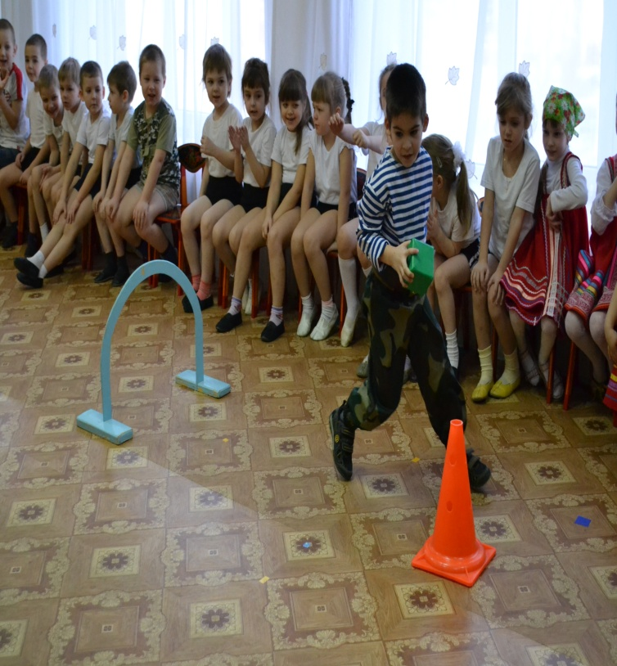
1. Вводная часть
Направлена на повышение эмоционального настроя детей, активизацию их внимания и постепенную подготовку организма к выполнению более сложных упражнений, к более интенсивной работе в основной части занятия.
Цель:
повысить эмоциональное состояние детей, активизировать их внимание, подготовить организм к нагрузкам основной части;

Slide 10
Состав вводной части
Вводная часть может состоять из различных видов:
ходьбы,
бега,
подскоков,
прыжков,
различных построений,
несложных игровых упражнений на внимание и координацию движений,
упражнений на осанку,
на укрепления стопы.

Slide 11
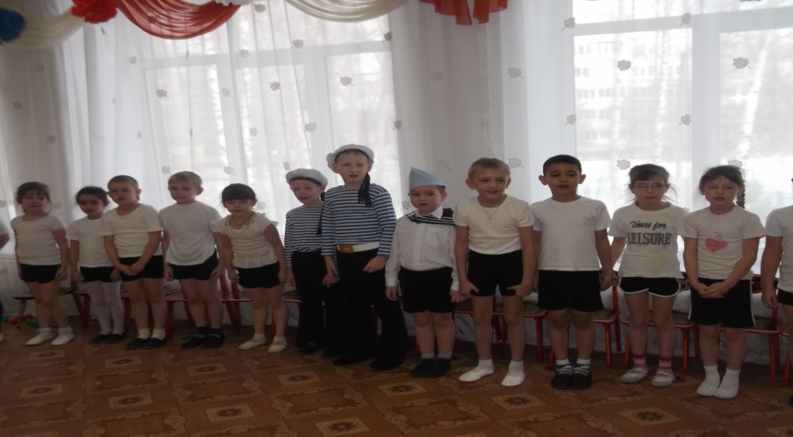
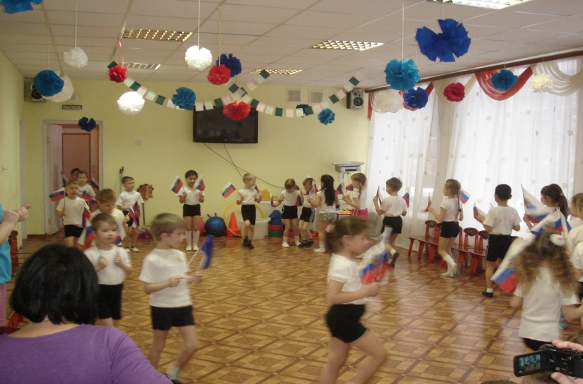
Пример вводной части

Slide 12
2. Основная часть
Основная часть решает комплекс программных задач:
дифференцированное обучение основным видам движений,
развитие двигательных навыков и физических качеств,
тренировка функциональных возможностей организма.
обеспечение тренировки всех групп мышц,
формирование хорошей осанки

Slide 13
2.1. Упражнения общеразвивающего воздействия
ОРУ – специально разработанные движения для рук, ног, туловища , шеи и других частей тела, которые могут выполняться с разным мышечным напряжением, разной скоростью, амплитудой, в разном ритме и темпе.

Slide 14
Упражнения для рук и плечевого пояса
1. Поднимание и опускания прямых рук вперед, вверх, в стороны.
2. Сгибание и разгибание рук .
3. Круговые движения рук.
4. Повороты рук внутрь и наружу.
5. Взмахи и рывковые движения рук.
6. Свободное потряхивание расслабленных рук.

Slide 15
Упражнения для туловища и шеи
1. Наклоны, повороты, круговые движения головой.
2. Повороты головы и туловища вправо, влево.
3. Круговые движения туловища .
4. Поднимание и опускание туловища лежа на животе , на спине.
5. Расслабление мышц тела из положения сидя, лежа.

Slide 16
Упражнения для ног
1. Поднимание и опускание ног из исходных положений.
2. Сгибание и выпрямление ног.
3. Махи ногами вперед, назад в стороны.
4. Приседы и полуприседы.
5. Удержания ног в разных положениях.
6. Круговые движения стоп ног из разных исходных положений.

Slide 17
Использование предметов в ОРУ
Использование в ОРУ предметов создает у детей интерес к занятиям, оказывают значительное влияние на освоение движений, развитие двигательных качеств и способностей. Как правило из предметов чаще всего используют обручи, мячи, гимнастические палки

Slide 18
2.2. Упражнения на развитие основных видов движений
После комплекса ОРУ следуют упражнения на развитие основных видов движений: бег, прыжки, лазание и ползание. Эти упражнения рекомендуется распределять по степени интенсивности движений
( высокой, средней, низкой).

Slide 19
2.3. Подвижная игра
Основная часть занятия заканчивается общей подвижной игрой.
Двигательная деятельность ребенка в игре вовлекает в работу разнообразные мышцы, способствуя рассеянной мышечной нагрузке, предупреждая утомляемость.

Slide 20
3. Заключительная часть
Цель: восстановление частоты сердечного пульса, подведение педагогического итога занятия.
В эту часть занятия входят:
ходьба с постепенным замедлением темпа и
дыхательные упражнения (нужно учить детей дышать носом естественно и без задержки, при это особое внимание обращать на момент выдоха)

Slide 21
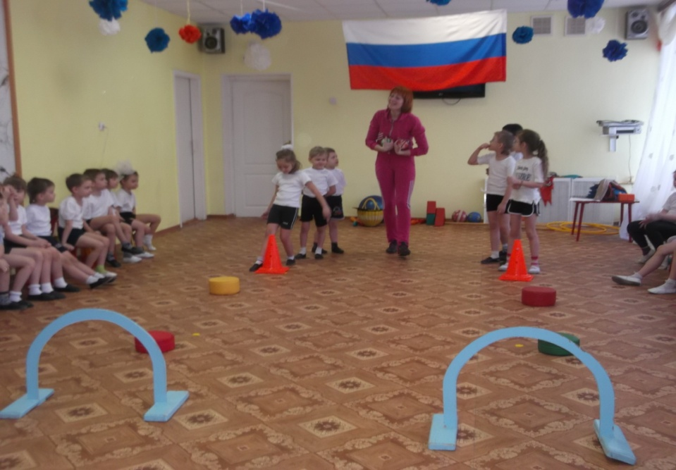
III. ВЫВОДЫ
На протяжении занятия в организме ребенка происходят следующие изменения:
повышается работоспособность
улучшается работа органов и систем организма
тренируются различные мышечные системы
развиваются физические качества
происходит повышение интереса к физическим упражнениям

Slide 22
Длительность проведения частей занятий по физической культуре
Часть занятия | 1 мл. группа | 2 мл. группа | Средняя группа | Старшая группа | Подготовительная группа
Вводная | 1,5 мин | 1,5-2 мин | 2-3 мин | 4-5 мин | 4-5 мин
Основная | ОРУ – 3-4 мин. ОД – 1-2 мин. Игра – 1-2 мин. | ОРУ – 3-5 мин. ОД – 2-3 мин. Игра – 1-2 мин. | ОРУ – 5-6 мин. ОД – 3-4 мин. Игра – 2-3 мин. | ОРУ – 6-7 мин. ОД – 4 мин. Игра – 3 мин. | ОРУ – 7-8 мин. ОД – 3-5 мин. Игра – 4 мин.
Заключительная | 1 мин. | 2 мин. | 3 мин. | 3-4 мин. | 3-4 мин

Slide 23
Источники:
1. Кожухова Н.Н, Рыжкова Л.А., Борисова М.М. Методика физического воспитания и развития ребенка/под. ред. С.А. Козловой.-М.: ИНФРА М, 2018.-310с
2. Рунова М.А. Двигательная активность ребенка в детском саду. – М.; Мозайка – Синтез, 2000. – 256с.
3. Фотографии из архива «ДЕТСКИЙ САД №93» (Москва)

